Slide 1
3D게임프로그래밍 벡터곱셈 (외적, 내적)
DirectX 9.0

Slide 2
벡터의 외적(Cross Product)
대수학에서 정의하는 두가지 곱셈중 하나인 외적
외적 결과 : 두 벡터의 직교(90도)하는 벡터
외적 특징 : 교환 법칙이 성립하지 않음
a
x
b
a
p x q =
b
x
a
b

Slide 3
게임에서 외적?
A
(10, 0, 10)
면의 방향벡터를 구함
AXB
= [ (0*0 – 10*0), (10*10 – 10*0), (10*0 – 0*10)
= (0, 100, 0)
BXA
= [ (0*10 – 0*0), (0*10 – 10*10), (10*0 – 0*10)
= (0, -100, 0)
B
(10, 0, 0)

Slide 4
게임에서 외적?
A
(0, 0, 1)
오브젝트 좌우 위치 확인
C
(-1, 0, 1)
B
(1, 0, 1)
AXB = [ (0*1 – 1*0), (1*1 – 0*1), (0*0 – 0*1) = (0, 1, 0)
BXC = [ (0*1 – 1*0), (1*-1 – 0*1), (0*0 – 0*-1) = (0, -1, 0)

Slide 5
실습
총알과 나무 충돌이 나무가 X축 방향이 아닌
총알이 날아온 방향의 힘으로 쓰러짐

Slide 6
벡터의 내적(Dot Product)
p ● q =
=
대수학에서 정의하는 두가지 곱셈중 하나인 내적
외적 결과
1. 두 벡터가 모두 단위벡터일 때 끼인각 각도
2. 두 벡터중 하나의 벡터만 단위벡터일 때 정사형된 길이
3. 두 벡터가 모두 크기가 있을 때 각 성립끼리 곱의 합
외적 특징 : 교환, 결합, 배분 법칙 성립

Slide 7
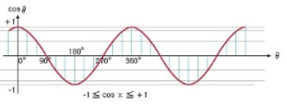
벡터의 내적(Dot Product)
두 벡터가 단위벡터일 경우
p ● q =
1
1
코사인 특징
- 두 벡터가 같은곳을 향할 때 ( 각도가 0도 일때 ) : 1
- 두 벡터가 다른곳을 향할 때 ( 각도가 180도 일때) : -1
- 두 벡터의 직각일 때 (각도가 90도 일때 ) : 0

Slide 8




게임에서 내적?
두 벡터가 단위벡터일 경우
적이 나를 바라보게 할때 사용
0도
45도
-45도

Slide 9
게임에서 내적?
두 벡터가 단위벡터일 경우
주인공과 적 사이의 벡터를 구함
( p – e = dir )
2. Dir 단위벡터 만들기
( D3DXVec3Normalize() )
p
p
n
n
dir
dir
e
e
3. n벡터와 dir 벡터 내적(모두 단위벡터)
( D3DXVec3Dot() )
4. acos함수 단점 ( 외적 사용)
p
p
p
n
내적결과
= cos
= acos(cos )
= 라디안 각도
n
dir
dir
e
e
acos함수는 각도만 알려줄뿐
물체가 오른쪽, 왼쪽에 있는지
알수 없음
Notes:
1. 적을 만들어 직접 구현해본다

Slide 10
게임에서 내적?
두 벡터가 단위벡터일 경우
라이트 연산 - 앞뒤판정(CULLMODE)
camera

Slide 11
벡터의 내적(Dot Product)
하나의 벡터만 단위벡터일 경우
d = (p ● n)
D는 P벡터를
정사형한 길이
p
n
d
p ● n =

Slide 12
게임에서 내적?
하나의 벡터만 단위벡터일 경우
p
n
d
d
카메라와 오브젝트간의 거리가 아니라
카메라와 z축상 정렬을 한려면?

Slide 13
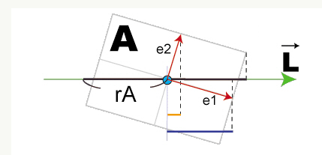

게임에서 내적?
하나의 벡터만 단위벡터일 경우
분할축 원리
슬라이드 벡터 구하기
p
n
S
o
L
T
T = O – P
L = Dot(T, N)
S = T – (N*L)

